Slide 1
Проверочное задание по теме: «КЛИМАТИЧЕСКИЕ ПОЯСА»
Подготовила учитель географии
МБОУ СОШ № 13
Коровина Н.Г.

Slide 2
Определите по предложенным характеристикам климатический пояс:
в поясе располагаются в основном южные острова;
весь год преобладают постоянные воздушные массы, высокие температуры, большое количество осадков;
не происходит смена сезонов года.

Slide 3
пояс не протягивается через весь материк;
пояс занимает Аравийский п-ов;
пояс является постоянным. Осадков мало в течение всего года температуры высокие, особенно в летний период.

Slide 4
преобладают западные ветры;
Уральские горы являются климаторазделом двух климатических секторов;
делится на четыре сектора;
пояс имеет наибольшую протяженность с севера на юг;
пояс является постоянным, с холодной снежной зимой и теплым летом

Slide 5
располагается на крайнем севере Евразии;
в течение всего года преобладает одна воздушная масса. Зима суровая, лето холодное;

Slide 6
является переходным климатическим поясом, занимает территорию п-ов Индостан и Индокитай.
летом преобладают экваториальные воздушные массы, зимой тропические;

Slide 7
имеет три климатических сектора;
на западе сектор средиземноморский, на востоке - муссон - в западной части осадки выпадают в зимний период, на востоке – летом
зимой выпадают осадки, лето сухое;
летом преобладают тропические, зимой умеренные воздушные массы,

Slide 8
осадки выпадают в летний период, вызываются приходом умеренных воздушных масс.
летом господствуют умеренные воздушные массы, а зимой арктические;

Slide 9
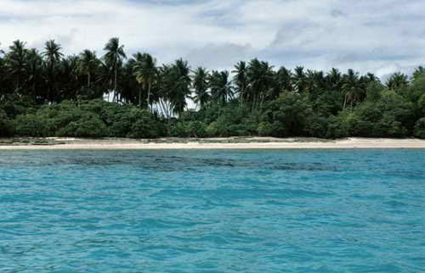
Экваториальный
ЭКВАТОРИАЛЬНЫЙ КЛИМАТИЧЕСКИЙ ПОЯС

Slide 10
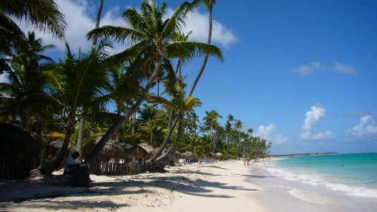
Тропический
климатический пояс

Slide 11
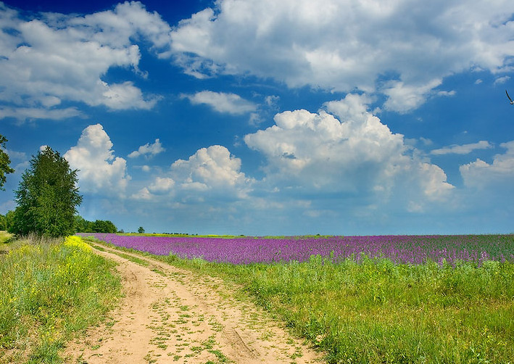
Умеренный
климатический пояс

Slide 12
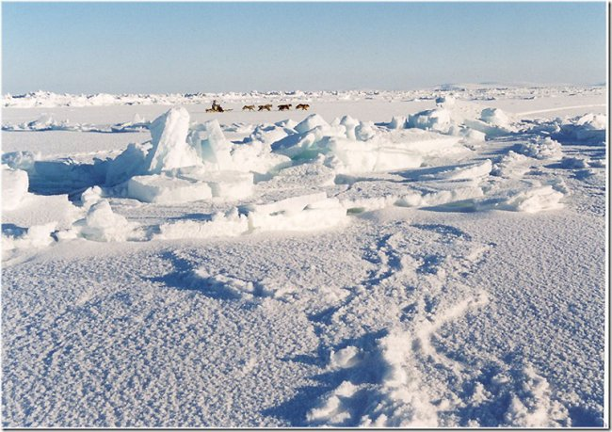
Арктический
климатический пояс

Slide 13
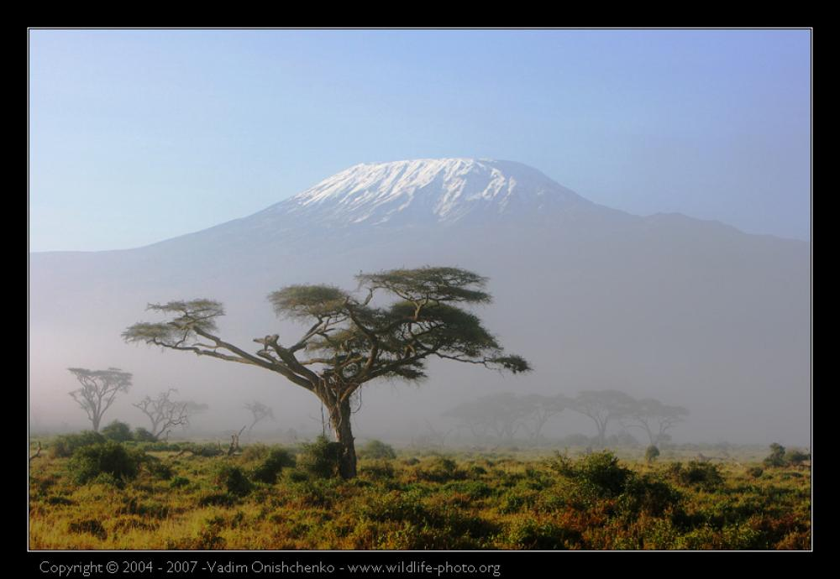
Субэкваториальный
климатический пояс

Slide 14
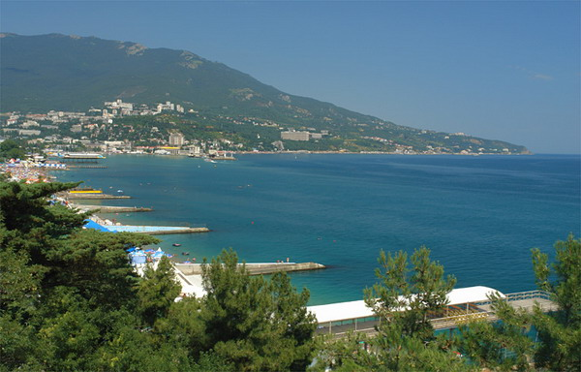
Субтропический
климатический пояс

Slide 15
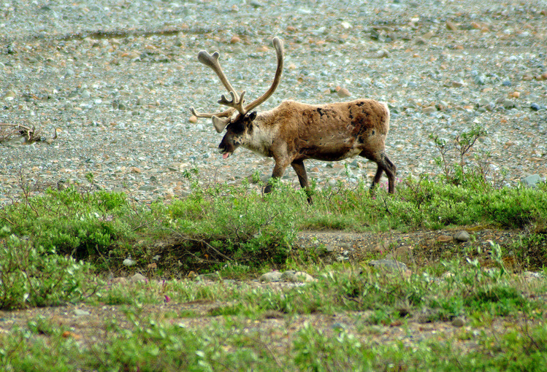
Субарктический климатический пояс

